Slide 1
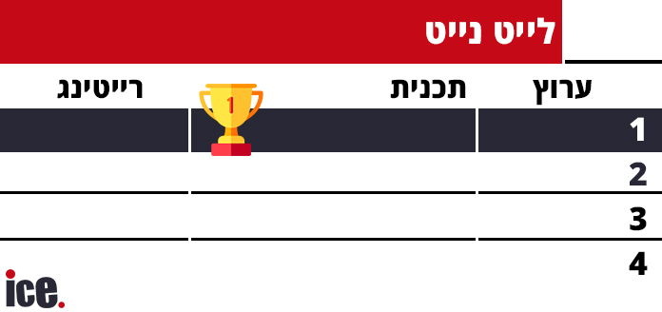
יום א'
13%
חדשות 12
קשת 12
5.4%
5%
4.5%
הצינור
היום שהיה
טקס פרסי ספיר
רשת 13
רשת 13
קשת 12

